Slide 1
Ansible 기초
2021.11

Slide 2
Table of Contents
01. Ansible?
02. Ansible 사용법

Slide 3
01. Ansible?

Slide 4

ansible이란
이전 IT 인프라 관리를 위하여 관리자들이 인프라에 직접 접속하여 프로그램 설치 및 세팅을 해왔지만 이는 관리해야 하는 자원들이 많아질수록 노동량의 증가와 잘못된 세팅으로 인한 사고 등을 유발할 수 있는 위험이 있었습니다. 이러한 문제를 해결하기 위해서 IT 인프라를 코드 기반으로 자동 설치 및 구축/관리/프로비저닝 하는 프로세스를 의미하는 Infrastructure as Code (IaC)라는 개념이 등장하게 되었고 이러한 IaC 도구 중 하나가 ansible입니다.

Slide 5
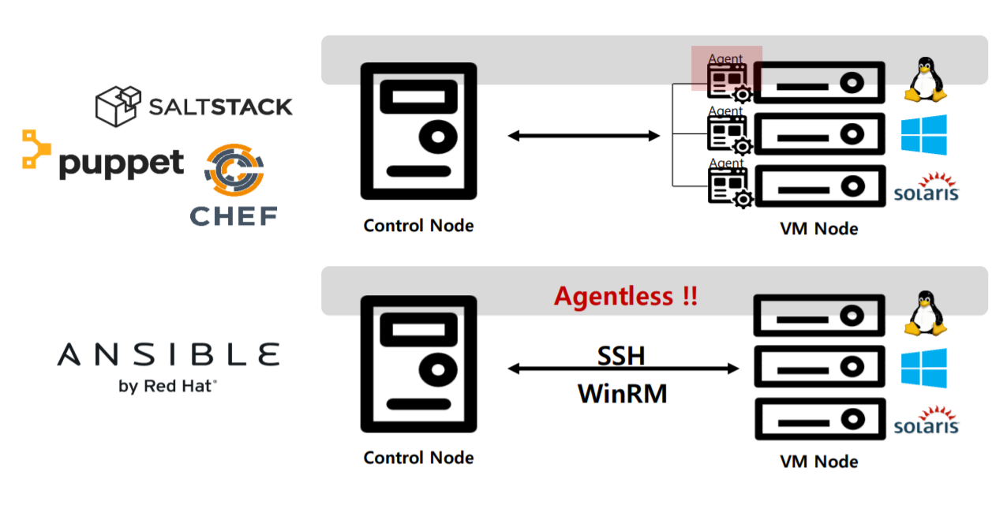
ansible의 특징
기존 IaC 도구의 경우 agent가 필수로 설치되어야만 했습니다. 그리고 몇몇의 도구들은 독자적인 정의파일 형식을 만들어 새롭게 언어를 배워야 하는 번거로움이 있었습니다. 이는 진입 장벽을 높이고 다양한 환경에 대한 능동적인 적용을 어렵게 만들었습니다. 그러나 ansible의 경우 yaml을 정의 파일로 사용하고 non-agent 방식으로 ssh 통신을 통해 명령을 전달하고 python으로 해당 명령어를 수행하는 구조를 가지고 있어 관리를 받는 IT 인프라의 경우 별도의 프로그램 설치 없이 운용이 가능한 특징을 가지고 있습니다.

Slide 6
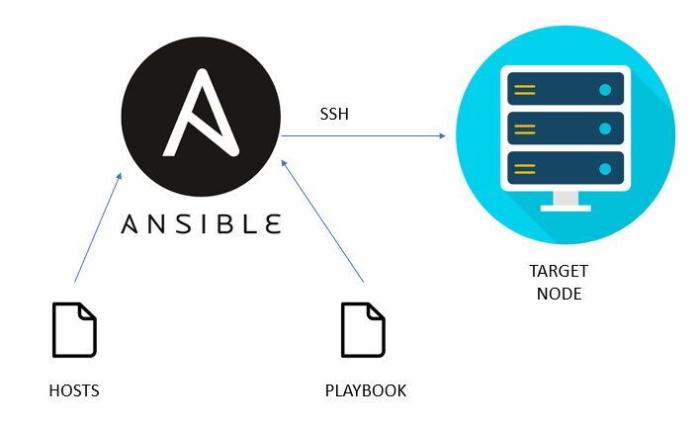
기본 구성
-Ansible은 크게 target node를 정의하는 파일인 hosts 파일과 수행할 명령들의 나열로 정의되어 있는 playbook으로 구성이 되어있습니다.
-각 control node와 target node에는 sshd와 python 2.7 버전 이상이 설치되어 있어야 하며 ansible은 control node에만 설치하면 정상 운용이 가능합니다.
-기본 설정의 경우 /etc/ansible/ansible.cfg 파일에 정의되어 있으며 설정의 변경이 필요하다면 해당 파일에서 설정 관련 항목의 주석을 제거하여 사용하시면 됩니다.

Slide 7
02. Ansible 사용법

Slide 8
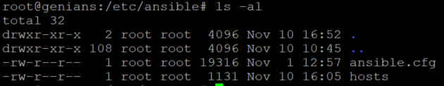

Ansible 설치
-Ubuntu 기준으로 ansible을 설치하기 위해서는 apt(apt-get) 명령어를 이용하여 설치를 진행합니다. (※python이 설치되어 있지 않다면 설치)
*apt update
*apt install ansible
*apt install sshpass
-설치가 완료되면 cd etc/ansible 디렉터리로 이동하여 hosts 파일 및 ansible.cfg파일이 존재하는 지 확인합니다.
-그런 다음 ansible 입력 후 tab을 눌러 ansible, ansible-config, ansible-doc, ansible-playbook등 ansible 관련 프로그램들이 정상적으로 설치되었는지 확인합니다.

Slide 9
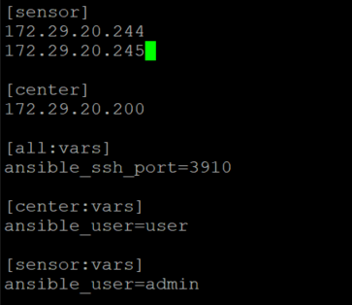
hosts
-Ansible을 사용하기 위해서는 가장 먼저 hosts 파일에서 target node를 정의합니다. hosts 파일을 inventory라고도 불리며 default 값은 /etc/ansible/hosts 파일입니다.
-변경하고 싶다면 ansible.cfg에서 해당 설정을 변경하거나 ansible 또는 ansible-playbook 사용 시 – i 옵션으로 따로 설정하는 것이 가능합니다.
ex)ansible-playbook –i /home/admin/test copy_test.yaml -k
-왼쪽 사진은 hosts 파일의 간단한 예시이며 대괄호로 그룹을 만들어 명령어 실행 시 그룹별로 명령이 가능하고 각 그룹에 대한 변수도 :vars로 예시처럼 활용이 가능합니다.

Slide 10
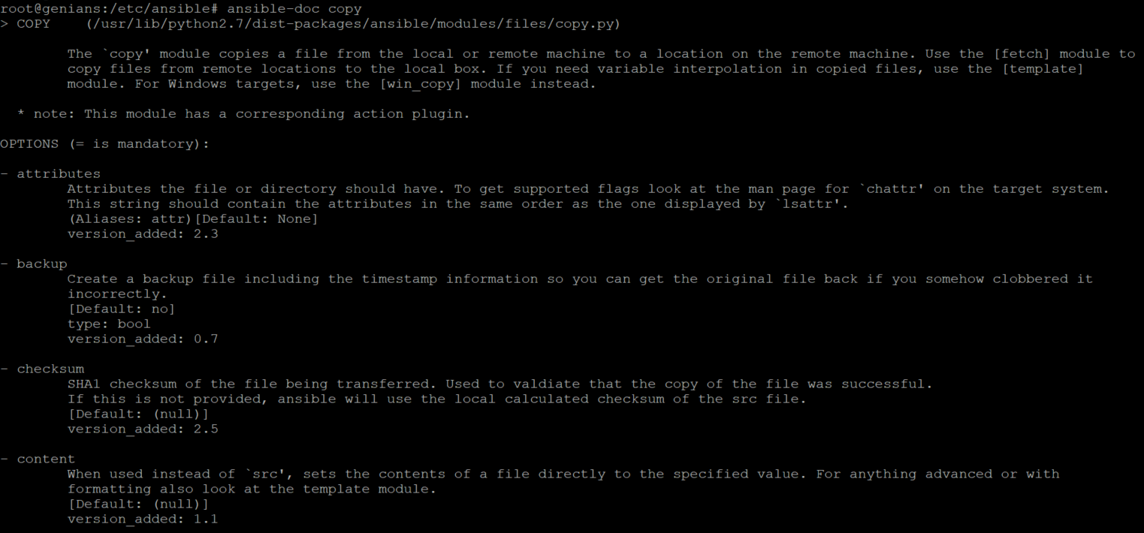
modules
-ansible에서 hosts만큼 중요한 개념이 모듈입니다. ansible의 경우 모듈을 기반으로 동작합니다.
-ansible 설치 시 모듈들은 /usr/lib/python2.7/dist-packages/ansible/modules 디렉터리에 저장되며 종류는 약 3000여가지 정도가 됩니다.
-모듈의 대한 내용을 확인하고자 할 때는 ansible-doc [module_name]으로 옵션과 예시와 함께 확인을 할 수 있습니다.
※https://docs.ansible.com/ansible/2.8/modules/list_of_all_modules.html에서도 module에 관한 리스트 확인 가능

Slide 11
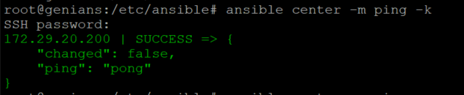
Playbook
-playbook은 ansible로 target node에게 내리는 명령을 정의한 파일로 yaml 형식으로 작성합니다.
-하나의 모듈을 사용하여 간단한 명령을 하는 경우 playbook 필요없이 ansible만으로 사용이 가능합니다.
-일단 테스트로 ping 모듈을 이용하여 정상적으로 통신이 되는지 확인해보겠습니다.
※ping 모듈은 정상적으로 통신이 이루어지면 pong 을 반환하는 모듈로 간단한 통신 상태 체크 시에 유용합니다.
-ansible 명령어를 입력하고 hosts에 정의된 그룹명, -m [사용모듈], -k (ssh password를 입력하기 위한 옵션)으로 사용합니다.
hosts에 정의된 그룹
-m [사용모듈]
-k(password)
pong을 응답받아 정상적으로 통신이 된 것을 확인

Slide 12
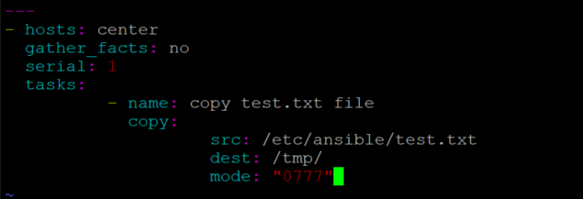
Playbook
-ping 모듈을 이용하여 정상적으로 target node와 통신이 가능하다는 것을 확인하였으니 이제 간단한 playbook을 만들어 보겠습니다.
-yaml 파일을 작성하실 때는 띄어쓰기로 구분을 하기 때문에 띄어쓰기에 주의 하셔야 합니다. key: value사이에는 반드시 띄어쓰기가 있어야 하며 모듈 내에 옵션을 입력 시에도 들여쓰기에 대한 주의가 필요합니다.
-파일명 끝에는 반드시 yaml 또는 yml의 확장자를 명시해줘야 합니다. ( ex: copy_test.yaml )
-밑의 예시는 copy 모듈을 가지고 파일을 배포하는 playbook을 만든 것입니다. (copy 모듈은 control node에 있는 파일을 target node로 복사하는 모듈입니다.
“---”으로 yaml 형식임을 선언
target node 작성
target node 정보 수집 X
직렬 실행
copy 모듈 사용
control node의 파일 위치
target node에 복사할 위치
복사된 파일의 권한

Slide 13
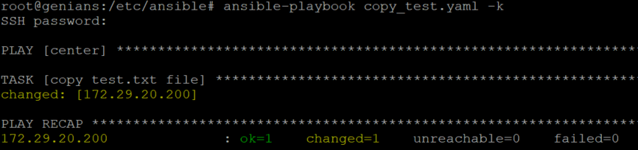


Playbook
-ansible-playbook copy_test.yaml –k 로 playbook을 실행합니다.
-ssh password를 입력한 후 결과를 확인합니다.
-PLAY 옆에는 host 그룹 명이 표시되고 TASK에는 name으로 설정했던 TASK 명이 출력되면서 해당 TASK의 실행 결과를 보여줍니다. changed라는 표시는 target node에서 어떤 변화가 일어났다는 표시로 정상적으로 수행되었다고 생각하시면 됩니다.
-target node였던 center node의 /tmp 디렉터리에서 정상적으로 파일이 배포된 것을 확인할 수 있습니다.

Slide 14
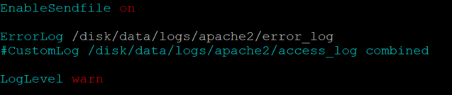
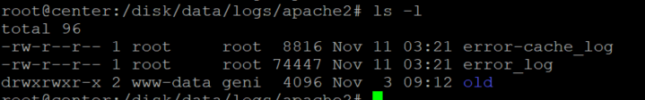
Playbook
-한번 더 playbook을 테스트 해보도록 하겠습니다.
-이번에는 변수와 함께 replace, service 모듈을 활용한 playbook을 좀 더 자세히 살펴보도록 하겠습니다.
-이 playbook의 목표는 config 파일을 수정하여 해당 서비스를 다시 시작하는 것입니다.
-playbook 실행 전 center node의 경우 /etc/apache2/apache2.conf의 “CustomLog /disk/data/logs/apache2/access_log combined” 의 부분이 주석으로 처리가 되어있습니다. 이로 인해 /disk/data/logs/apache2 경로에 access_log가 존재하지 않습니다.
CustomLog가 주석처리 되어 있음
access_log가 존재하지 않음

Slide 15
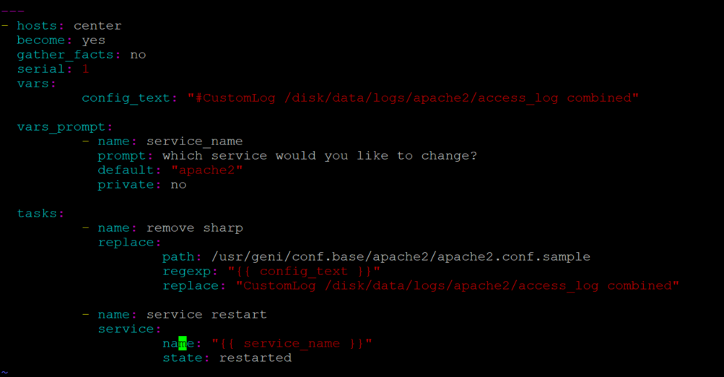
Playbook
-밑의 yaml 파일은 access_log를 남기기 위하여 config 설정을 변경하는 playbook입니다.
-밑에 작성된 yaml 파일을 vars 부분 tasks 부분으로 나누어 설명하겠습니다.
vars
tasks

Slide 16

Playbook - vars
-변수를 사용하기 위해서는 “” , {} 가 사용됩니다. 변수명이 vars_test라면 해당 변수를 사용할 때 “{{ vars_test }}” 라고 작성하여 사용하면 됩니다.
-변수 구조에 따라 “{{ vars_test[0] }}”, “{{ vars_test.sub_test2 }}”처럼 사용할 수 있습니다.
vars 밑에 config_text로 변수를 선언하여 : 후에 변수 값을 입력합니다.
이 경우 해당 변수를 “{{ config_text }}”로 사용할 수 있습니다.
vars_prompt는 playbook이 실행될 때 변수를 입력하게끔 prompt를 띄어주도록 하는 명령어로 playbook 실행 시 우측처럼 표시됩니다.
옵션
name : 사용될 변수명 입력
prompt : prompt에 출력될 메시지 내용 입력
default : 입력을 하지 않을 시 사용될 default 값
private: 입력할 내용을 표시할지 설정합니다 no의 경우 입력 값을 표시하는 설정

Slide 17
Playbook - tasks
-tasks는 단어 그대로 해야하는 일을 나열한 것이라고 할 수 있습니다. 순서대로 진행할 모듈을 입력하고 옵션이 필요한 경우 들여쓰기를 통해 옵션을 입력해줍니다.
※각 모듈들은 다양한 옵션을 가지고 있습니다. 자세한 내용은 ansible-doc 명령어를 이용하여 해당 모듈에 대해 알아보시길 바랍니다.
-여기서는 파일의 내용을 수정하는 모듈인 replace 모듈과 서비스를 컨트롤하는 모듈인 service 모듈을 사용하였습니다.
replace 모듈을 사용하여 config 안의 파일 내용을 수정합니다.
path에 수정할 파일의 경로를 입력합니다.
regexp에 수정이 필요한 문자열을 입력합니다.
replace에 변경할 문자열을 입력합니다.
service 모듈을 통해 apache2를 재시작하도록 합니다
name에는 서비스 명을 입력하는데 여기에서는 입력받을 변수를 넣었습니다.
state에서 서비스를 어떻게 할 것인지 설정하는데 started, stopped도 가능합니다.

Slide 18
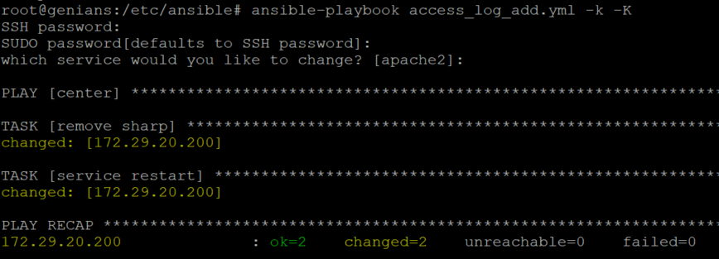
Playbook 실행
-작성된 yaml 파일을 가지고 playbook을 실행하겠습니다.
-실행 시 사용되는 옵션 중 K 옵션이 추가되었는데 이는 서비스 재시작을 위해서는 SUDO 권한이 필요하여 접속 계정이 SUDO 수행을 위한 패스워드를 입력하게 하는 옵션입니다.
remove sharp이라는 이름을 가진 task 즉 replace 모듈을 사용하는 task가 정상적으로 수행되었고 어떤 변화가 있음을 표시
service restart라는 이름을 가진 task 즉 service 모듈을 사용하는 task가 정상적으로 수행되었음을 표시

Slide 19
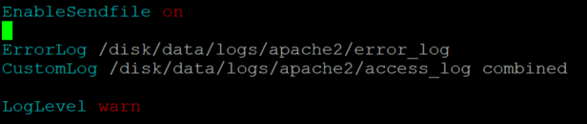
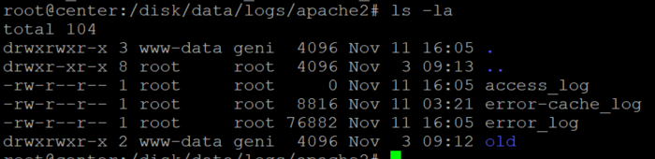
Playbook 결과
-이제 center(172.29.20.200)에 접속하여 결과를 확인합니다.
-결과는 밑에 보시는 것과 같이 정상적으로 config가 수정되었고 /disk/data/logs/apache2/에 정상적으로 access_log 파일이 생성되었음을
확인 할 수 있습니다.
/etc/apache2/apache2.conf에서 CustomLog의 주석이 정상적으로 삭제되었음을 확인
/disk/data/logs/apache2/에서
access_log 파일 생성된 것을 확인

